Slide 1
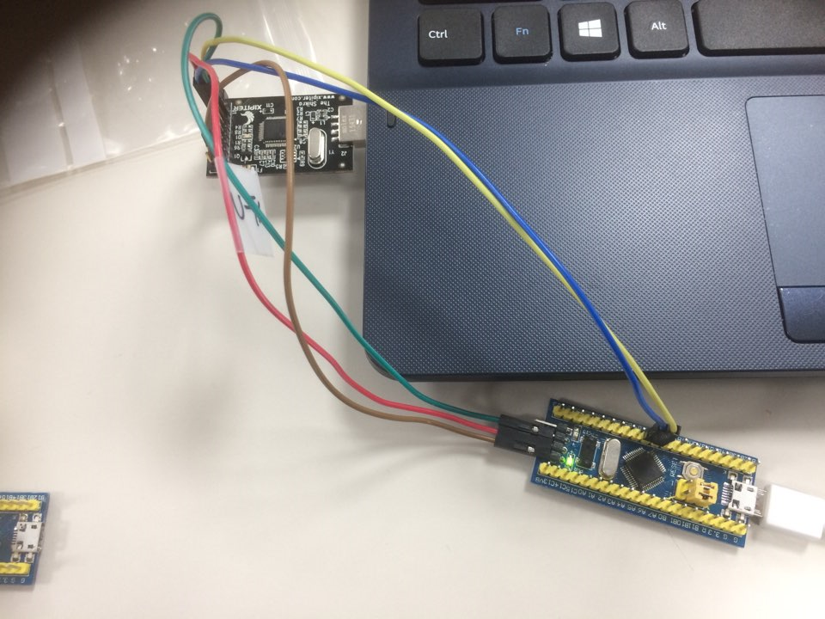
Shikra
TCK TDI
TDO TMS
GND
JTMS
JTCK
GND
TDO(10) TDI(11)

Slide 2
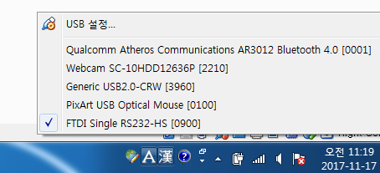
FTDI (vb)에 연결인식되어야함

Slide 3
1. 설정 파일 작성(lab.cfg)
interface ftdi
ftdi_vid_pid 0x0403 0x6014
ftdi_layout_init 0x0c08 0x0f1b
adapter _khz 2000
source [find target/stm32f1x.cfg]
2. OpenOCD 실행
$ sudo openocd -f lab.cfg
3. Firmware Dump
$ telnet localhost 4444
openocd> halt
openocd> flash banks
openocd> dump_image fw.bin 0x8000000 0x00001000

Slide 4
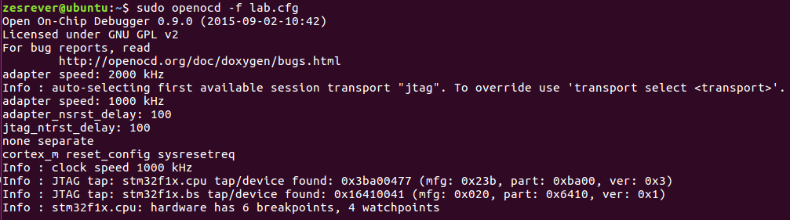
Openocd 실행시키면 4444포트 열림 telnet으로 접속하면됨

Slide 5
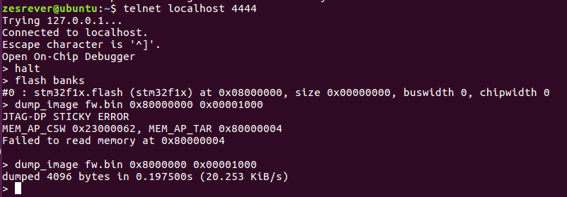
Dump 끝

Slide 6
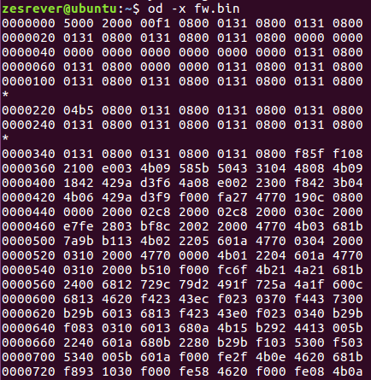
Hex로 읽어보면 일케나옴

